Slide 1
Finanční gramotnost
Oddělení PaDV KoP Teplice
Bc. Jana Prášková

Slide 2
Základy finanční gramotnosti (příště jen FG)
  Proč potřebujeme znát FG?
Co je FG, základní pojmy
Hospodaření domácnosti
Osobní rozpočet
Finanční produkty s jejich úskalí
Exekuce, dluhy, osobní bankrot

Slide 3
Kdo je finančně gramotný?
Podle čeho poznáme, že je člověk finančně gramotný?
je schopen zabezpečit sebe a svou rodinu
vystupuje aktivně na trhu finančních produktů a služeb
orientuje se v problematice peněz a cen
odpovědně hospodaří, má rozpočet
zohledňuje měnící se životní situace

Slide 4
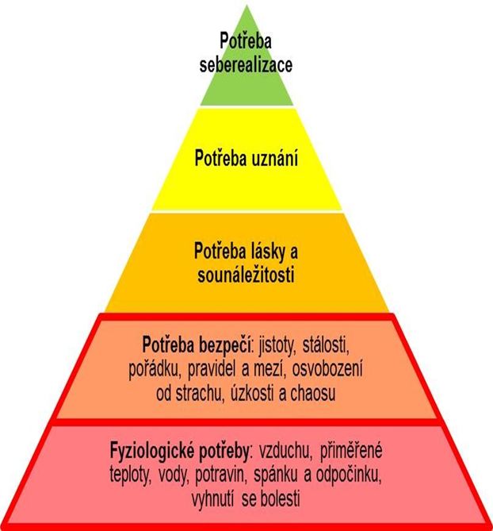
Proč potřebujeme peníze?
Kdy potřebujeme peníze?
Kolik peněz potřebujeme?
„Touha člověka být víc a víc“ (potřeba vědění, porozumění, růstu, estetické potřeby, příležitost k povýšení, motivace k vyšším cílům).
Touha dosáhnout úspěchu, respektu, vážnosti, úcty, (potřeba sebedůvěry, samostatnosti, pozornosti, pochvaly, veřejné uznání dobrého výkonu) Uspokojení těchto potřeb vede k pocitu sebedůvěry a prestiže.
Touha po přátelství (sdružování, přátelství, láska, příležitost k sociální interakci atd.) Neuspokojení této úrovně potřeb může ovlivnit duševní zdraví jedince.
Touha po stabilitě a jistotě zaměstnání, osvobození od strachu, potřeba pořádku, zákona, ochrana před nemocemi, nezaměstnaností.
Primární potřeby lidského těla - jídlo, pití, pohyb, oblečení, bydlení, teplo, světlo, prostor atd. Nejsou-li tyto potřeby uspokojeny, pak dominují a žádné další potřeby člověka nemotivují.

Slide 5
Jak získáváme peníze?
Zaměstnání
závislá činnost
OSVČ
Majitel
nezávislá činnost
Investor
------------------------------------------------------------------------
Příjmy: Aktivní Pasivní Ostatní
- ze zaměstnání - z pronájmů - z prodeje úrody, auta atd.
- z podnikaní - z investování - z jiných činností a výpomocí
- důchod, renta apod. - z autorských práv atd.
Jaký příjem jsou dávky HN a PvN?

Slide 6
Co je mzda/plat?
PLAT – odměna za vykonanou práci, kterou dostávají zaměstnanci státu, obcí nebo příspěvkových organizací.
MZDA – odměna za vykonanou práci, kterou dostávají zaměstnanci soukromých zaměstnavatelů.
--------------------------------------------------------------------------------------------------------------------
Superhrubá mzda/plat = všechny mzdové náklady zaměstnavatele tj. hrubá mzda zvýšená o odvody na zdr. pojištění a soc. pojištění placené zaměstnavatelem.
Hrubá mzda/plat = je nezdaněná mzda/plat, a proto její výše je vždy vyšší.
Čistá mzda/plat = je již zdaněná mzda/plat, která je skutečně zaměstnanci vyplacena.

Slide 7
Mzdová kalkulačka
https://www.kurzy.cz/kalkulacka/vypocet-ciste-mzdy/
Čistá mzda | 11 266Kč
Hrubá mzda | 13 350 Kč
Superhrubá mzda (základ daně) | 17 890 Kč
Sociální pojištění zaměstnavatel | 3 338 Kč
Zdravotní pojištění zaměstnavatel | 1 202 Kč
Sociální pojištění zaměstnanec | 868 Kč
Zdravotní pojištění zaměstnanec | 601 Kč
Záloha na daň před odečtením slev na dani | 2 685 Kč
Solidární daň | 0 Kč
Zaměstnanec obdrží pouze 61,72% z celého mzdového nákladu, zbytek obdrží stát
TIP: podívejte se na svou práci očima zaměstnavatele…

Slide 8
příjmy – výdaje = bilance
Čím začít?
Udělejme si přehled:
pravidelné – plat nebo mzda, důchod, dávky, alimenty, přídavky na děti, příjmy z pronájmů, úroky ze spoření a investic, dividendy, výsluha, renta
mimořádné – pojistné, autorské poplatky, mimořádné brigády, prodej věci, dědictví, dar, výhra, naturálie atd.
Co dál?

Slide 9
příjmy – výdaje = bilance
Čím začít?
Udělejme si přehled:
povinné - přímo zákon ukládá jejich úhradu (daně a odvody, pokuty)
nutné - jsou výdaje, které nám zajišťují naše základní lidské potřeby a které je nutné platit pravidelně každý měsíc (potraviny, elektřina, topení, voda, plyn, hypotéka/pronájem, splátky dluhů, spotřebitelského úvěru, kreditní karty, kontokorentu, oblečení, údržba domácnosti, telefon, internet, čisticí prostředky, pojištění – odpovědnosti a domácnosti, životní, úrazové atd, vzdělávání, školení, školné, cestování a přeprava, jednorázové výdaje, dárky, vybavení domácnosti, spoření a investování, platby na stavební spoření, na důchodové připojištění, investice…)
zbytné - každý nákup takového zboží či služby je možné neučinit (nápoje, kouření, restaurace, údržba a pojištění auta, benzín či nafta, půjčky na spotřebu, kultura a zábava, koníčky, náklady na domácí mazlíčky, sport, posilovna, nákupy pro radost, knihy, hudba, kino, divadlo, rodinné výlety, Vánoce, letní a zimní dovolená)
Co dál?

Slide 10

příjmy – výdaje = bilance
Vyrovnaná – žijeme z ruky do pusy
Přebytková – můžeme spořit
Schodková – vzniká dluh
Co dělat, když příjmy nestačí?
Sestavíme si rozpočet a plán řešení
Snížíme výdaje - šetříme
Najdeme si práci nebo lépe placenou práci
Najdeme si další práci – brigádu
Prodáme něco zbytného
Proč se s ním trápit? Kdo na to má čas a chuť? Ono to vždycky nějak vyjde…
Jak to řešit?
ALE: halíře dělají talíře

Slide 11
Jak hospodařit s penězi ?
Pravidlo tří hromádek: 100% vašeho příjmu rozdělte
5% 85% 10%
odměna sobě každodenní výdaje železná rezerva
pro stav nouze pro tvorbu
???
nájem, potraviny, půjčky, výdaje za dovolenou, pojištění, rezervy na opravy majetku, oblečení, koníčky, doprava apod.
rozvod, úmrtí, nemoc, úraz
investování

Slide 12
Sestavujeme rozpočet
Měsíční příjmy: Měsíční výdaje:
Mzda, plat Potraviny
Dávky sociální podpory Bydlení
Přídavky na děti Splátky úvěrů
Důchod Oblečení
Brigády TV, rozhlas
Ostatní Pojištění
Telefon, internet
Doprava
Školné
Úspory
Děti
Domácí zvířata
Koníčky
Cigarety, alkohol
Ostatní
Celkem příjmy: Celkem výdaje:
Bilance rozpočtu:
Znáte své příjmy a výdaje???

Slide 13
Jak si peníze rozmnožovat a vytvořit rezervu ?
Železná rezerva (10% celkového příjmu): Pro stav nouze
Pro tvorbu majetku (bohatství) - JE DŮLEŽITÉ ROZDĚLIT SI DO NĚKOLIKA SLOŽEK
Nemovitý majetek
Movitý majetek
Komodity
https://www.youtube.com/watch?v=d-OmTf_IN-s – RIZIKA INVESTOVÁNÍ

Slide 14
Co je důležité vědět o rozpočtu?
Vyrovnaný rozpočet příjmy = výdaje
Přebytkový rozpočet příjmy > výdaje
Schodkový rozpočet příjmy < výdaje
--------------------------------------------------------------------------------------------------------
Rodinný rozpočet nám pomáhá zvládat nečekané výdaje a plnit si své cíle.

Slide 15
Tipy k rozpočtu
Buďte k sobě upřímní a mějte přehled v rámci domácnosti.
Nedávejte si nereálné cíle, je třeba postupovat po krocích.
Dejte si do peněženky předem určenou týdenní částku na domácnost.
Nastavte si limit pro výběry z bankomatu.
Neaktivujte nebo zrušte kontokorent.
Zaveďte k účtu trvalý příkaz na spoření.
Využijte tarif mobilního operátora s kontrolou výdajů.
Opravdu potřebujete trvalé připojení a neomezená data?
Zakažte si „výhodné akční nákupy“, nakupujte podle seznamu a najedení.

Slide 16
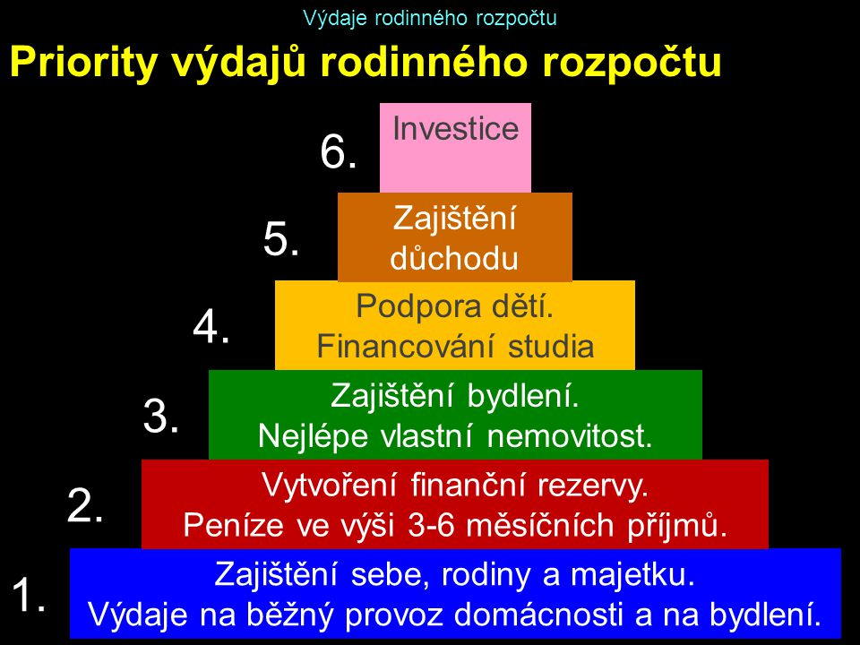
Jak tvoříme rodinný rozpočet?
Součet všech našich příjmů:
aktivní i pasivní příjmy
Součet všech našich výdajů:
nutné, povinné i zbytné výdaje
Rozpočet
---------------------------------------------------------------------------------------------------------------------------------------
Nezapomenout na pravidlo tří hromádek (5%+85%+10%)
Při rodinném rozpočtu pracujeme
85% = 100% se kterými v rámci domácího rozpočtu pracuji

Slide 17
Příklad:
Součet příjmů: Součet výdajů:
Mzda:15 000 = 12 405 čistého Bydlení úvěr: 3 500
Pravidlo tří hromádek Plyn: 1 500
Železná rezerva 1 240 12400 Doprava: 410
Odměna pro mě 620 Telefon: 300
Dovolená: 2400 200
Nábytek:2400 200
6 110
------------------------------------------------------------------------------
Hospodařím s 10 540
- 6 110
4 430

Slide 18

Příklad 1.
Rodina Červených:
Otec – dělník v kovovýrobě mzda 24.598,-Kč, jízdné čtvrtletně 1.260,-Kč, za cigarety za měsíc utratí 2.670,- Kč, každý pátek chodí do místí restaurace na pivo a utratí 200,- Kč,
Matka – prodavačka mzda 13.670,- Kč, jízdné čtvrtletně 1.260,-Kč, každý měsíc navštěvuje kadeřníci a platí 780,- Kč
Dcera 14 let – 8 tř. ZŠ - stravné 550,- Kč, jízdné 180,-Kč
Dcera 8 let 2.tř. ZŠ – stravné 550,- Kč, jízdné 180,-Kč
Syn 5 let MŠ – stravné a školné 1.150,- Kč
Bydlí v třípokojovém bytě a náklady za nájem a energie činí dohromady 8.200,-Kč, za televizní programy od spol. Digi zaplatí 678,- Kč a za internet zaplatí 300,- Kč. Oba rodiče jsou zodpovědní, a chtějí si v budoucnu pořídit vlastní bydlení, a proto si spoří s celkem si ukládají 2.000,- Kč. Před třemi lety si na splátky pořídili nové elektro spotřebiče. Splácet budou ještě 5 let a měsíčně splácí 1.560,- Kč. A v loni si koupili na leasing auto a splácí měsíčně včetně pojištění 5.200,- Kč. Za oblečení a obuv pro celou rodinu v průměru měsíčně rodina utratí 2.500,- Kč.
Vytvořte rodině vyrovnaný rodinný rozpočet a pokuste se najít možnosti úspor.

Slide 19
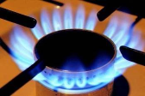



Příklad 2.
Paní Eva:
Uklízečka – v úklidové firmě, mzda 11,266-Kč. Bydlí v
pronajatém jednopokojovém bytě za nájem utratí
4.500,- Kč a zálohy na energie činí 1.000,- Kč ,
500,- Kč a 500,- Kč a . Za dopravu do
zaměstnání utratí měsíčně 530, -Kč. Protože je sama
pořídila si s útulku malého každý měsíc utratí za
krmivo pro pejska 400,- Kč.
Navrhněte paní Evě plán hospodaření tak,
aby si mohla dovolit jednou za rok dovolenou za
8. 000,- Kč.

Slide 20
Běžný účet
Základ rodinných a osobních financí
Široká nabídka všech bank – mít předem jasno, co od BÚ požadujete
Zjistěte si všechny poplatky a podmínky
Pozor na kontokorent

Slide 21
Platební karty
debetní – čerpáme z našeho účtu své vlastní peníze.
kreditní - nakupujeme na úvěr, který musíme ve stanoveném termínu splatit. Pokud úvěr včas nesplatíme, banka nám naúčtuje vysoké úroky, které se v průměru pohybují kolem 23 % p. a. Jde tedy vlastně o předem schválenou půjčku! Banka sice poskytuje bezúročné období 40-60 dnů, ale to může být zároveň velkou nástrahou.
!!! POZOR !!!
PIN – nesdělovat, nezapisovat, neukládat do PC, nereagovat na e-maily, antivirový program
kartu nepůjčovat, nedávat z ruky

Slide 22
Co je bankovní úvěr jeho výhody a nevýhody?
Bankovní úvěr - úvěr získaný prostřednictvím banky nabízí větší jistotu stability.
Výhody
stabilní zázemí a kvalitní služby
nižší úroky
snadnější domluva při platební neschopnosti
možnost dlouhodobého úvěru
Nevýhody
složitější administrativa
více podmínek pro získání úvěru
menší šance úspěchu při záznamu v registrech nebo malých příjmech
-----------------------------------------------------------------------------------------------------
Hlavním úkolem všech finančních institucí je vydělat svým majitelům peníze,
bez ohledu na to, jestli o sobě tvrdí, jak moc nám všem chtějí pomoci. Dost
možná, že opravdu chtějí, ale zcela určitě taky chtějí, abychom jim za to ...

Slide 23
Co je nebankovní úvěr a jeho rizika?
Nebankovní úvěr - úvěr získaný prostřednictvím nebankovní společnosti (Profi Credit Czech a.s., Pronto Credit s.r.o., Provident Financial s.r.o, Zaplo Finance s.r.o.)
častým rizikem je nebezpečí v jiných pravidlech a ujednáních pro splácení půjčky
místa smlouvy, kde se zrádné formulky nachází jsou psána takřka nečitelným písmem a text je záměrně komplikovaný
často jsou požadovány vysoké a nepřiměřené poplatky za půjčku, např. za přiznání půjčky, sjednání smlouvy, správu smlouvy apod.
riziko nespočívá ve výši sjednaného úroku
-------------------------------------------------------------------------------------------------------Poplatek za vedení administrativy spojený s půjčkou je mnohdy vyšší než třetina půjčené částky a je splatný předem. Dlužník tak ve skutečnosti dostává půjčku fakticky v nižší částce, ačkoliv úroky je povinen hradit z celé formálně ujednané částky, neboť i na úhradu poplatků si půjčuje.

Slide 24
Co je RPSN?
RPSN (roční procentní sazba nákladů)
je číslo, které má umožnit spotřebiteli lépe vyhodnotit výhodnost nebo nevýhodnost poskytovaného úvěru.
RPSN udává procentuální podíl z dlužné částky, který musí spotřebitel zaplatit za období jednoho roku v souvislosti se splátkami, správou a dalšími výdaji spojenými s čerpáním úvěru.

Slide 25

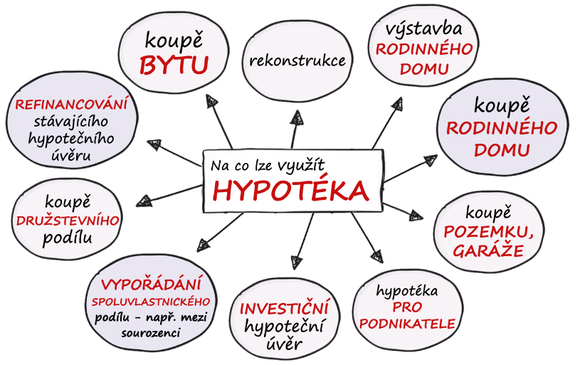
Co je hypotéka?
Hypoteční úvěr (hypotéka = zástava)
je úvěr zajištěný zástavním právem k nemovitosti. Hypoteční úvěr je poskytován na koupi nebo výstavbu nemovitostí, opravu či modernizaci, její rekonstrukci, koupi podílu nemovitosti za účelem vypořádání dědických a spoluvlastnických nároků nebo za účelem splácení dříve poskytnutých krátkodobých a střednědobých úvěrů, které byly použity k investicím do nemovitostí.
.

Slide 26
Co je stavební spoření?
Stavební spoření
Je specifický druh spoření - podpora rozvoje vlastního bydlení - 2 fáze – spoření a úvěr
Umožňuje naspořit částku na budoucí výstavbu, rekonstrukci, nebo jiné stavební úpravy nemovitosti. (min. doba spoření 6 let, úvěr jen na účely bydlení)
Klient získává, kromě pravidelného úroku z dosud naspořené částky, také statní podporu a po splnění určitých podmínek má nárok na získání výhodného úvěru ze stavebního spoření.
Po ukončení smlouvy lze s penězi nakládat jakkoliv.
Na pořízení nemovitosti je lepší hypotéka.

Slide 27
Co je dluh? Druhy dluhů.
Za DLUH se označuje to, co je někdo někomu povinen vyrovnat. Je to předmět vztahu mezi věřitelem a dlužníkem, který zahrnuje oprávnění věřitele a povinnost dlužníka, aby dluh vyrovnal.
-----------------------------------------------------------------------------------------------------------------------------------------------------------
Z finančních produktů- úvěry, půjčky, pojistné smlouvy, poplatky na finančních produktech
Ze smluv poskytující služby- nájemné, energie, telefony, TV, internet, jízdné, školné apod.
Dluhy státu obecně – zdrav. pojištění, soc. pojištění, neoprávněné výplaty dávek a důchodů, na daních, poplatcích a pokutách apod.
Náhrady škod, související s tresty- soudní poplatky, advokátní služby, spojené s VT, na výživné, za škody na majetku a zdraví atd.
Ostatní – poplatky u lékaře, půjčky v rodinně apod.

Slide 28
Cesta dluhu z pohledu věřitele.
První nezaplacená splátka
Tři nezaplacené splátky
Banka postupuje pohledávku inkasní společnosti
Upomínky inkasní společnosti jsou neúspěšné = pohledávka putuje k soudu
Soud vydá platební rozkaz = dlužník má povinnost zaplatit do tří dnů
Platební rozkaz není zaplacen = věřitel žádá o nařízení exekuce
Exekuce je nařízena a exekutor blokuje majetek a mzdu dlužníka
------------------------------------------------------------------------------------------
Tři vynechané platby mohou rozhodovat o budoucnosti!!!!

Slide 29
Cesta dluhu z pohledu dlužníka.
Jak jedná dlužník
Na počátku upomínkám nevěnuje pozornost - říká si že zaplatí příští měsíc
Komunikuje a snaží se zaplatit alespoň něco
Věřitelé tlačí a dlužník si opětovně půjčuje na zaplacení dluhu
Roztáčí se dluhová spirála
Dlužník přestává komunikovat s věřiteli
Neustále hledá cestu jak zaplatit najednou vše
Situaci nezvládá a věci se dějí bez jeho zásahu
Neumí si sám pomoci

Slide 30
Exekuce obecně - její formy a způsoby
Exekuce je výkon rozhodnutí nařizovaný soudem (upravuje jej zákon č. 120/2001 Sb.)
Formy exekuce:
srážky ze mzdy a jiných příjmů,
prodej movitých a nemovitých věcí,
pozastavení ŘP,
přikázání pohledávky

Slide 31
Insolvence 2019
Novela insolvenčního zákona 2019, ruší stavající minimální hranici splácení 30 % dluhů, tzn.: budete moci splácet méně než 30 % Vašich závazků. Důležité, že nebude nutnost dokládat seznam závazků a tím se ulehčí proces doložení dokladů pro samotného dlužníka.
Žadatele, kteří zatím nesplňují podmínky pro vstup do oddlužení, jsou kanceláři, již v tuto chvíli přijímání a po nabytí účinnosti novely, která bude v červnu 2019 viz nebude bránit ničemu vstupu do řízení.
Podmínky Insolvence fyzických osob i OSVČ
Máte alespoň dva závazky u různých věřitelů, od 1.6.2019 již nemusíte dokládat komu
přesně dlužíte
Vaše závazky již nezvládáte splácet nebo již v tuto chvíli víte, že v blízké době přestanete zvládat splácet
V budoucích letech budete mít takový příjem, aby jste uhradili buďto min. 30 % svých závazků, nebo podle novely zákona budete 2178,- Kč měsíčně.
V případě, že nemáte žádný příjem, nebo Váš příjem je velmi nízký, je možnost splácet oddlužení formou daru. I v tomto případě vše klientovi připravíme.

Slide 32
Možnosti poradenství
Poradna při finanční tísni, o.p.s. Telefon +420 411 135 200, poradna@financnitisen.cz
Dlouhá 2760/15, 40001
Ústí nad Labem-centrum
Neziskové poradenství pro dluhy, exekuce a osobní bankrot. Obecně prospěšná společnost poskytuje výhradně
bezplatně návrhy a oddlužení - osobní bankrot a nezávislé poradenství v platební neschopnosti. Vždy v pondělí
funguje bezplatná zelená linka. Zelená linka+420 800 722 722
SPEKTRUM
Školní 349/2, 41501, Teplice, Mobil +420 739 573 798, info@spektruminfo.cz
Nabízíme krizové spektrum poradenství zdarma. Služby oddlužení, insolvence, refinancování, zastavení dražby i
exekucí finance – nebankovní i bankovní, realitní služby, právo, pojištění. Pomáháme i tam kde jiní neumí - i OSVČ či
na ÚP, MD atd.. Najdeme řešení v každé situaci. Konzultace zdarma - po celé ČR.
Sociální agentura
28. října 420/4, 41501, Teplice, Mobil +420 724 266 825, info@socialniagentura.cz
Poskytujeme poradenství, vzdělávání a asistenci zdravotně postiženým osobám. Dále poskytujeme poradenství při
vyřizování sociálních dávek, invalidních důchodů, evidence na úřadech práce, dluhové poradenství či poradenství v
oblasti bytové problematiky.

Slide 33
Co je Trenažér sociálních dovedností a finanční gramotnosti?
Aktivita zaměřující se na:
Získání informací vztahujících se k finanční gramotnosti.
Praktický nácvik sociálních dovedností k zodpovědnému zacházení s financemi.
-----------------------------------------------------------------------------------
Pomocí jednoduchých tréninkových cvičení, si každý UoZ vytvoří svou vlastní fiktivní domácnost, při jejím tvoření a následné snaze o její udržení se naučí rozpoznat základní nedostatky některých uzavíraných smluv a dohod běžně používaných v osobním i pracovním životě, dále si osvojí základní dovednosti finanční gramotnosti – tvoření domácího rozpočtu

Slide 34
Jaké změny v důsledku absolvování trenažéru jsou očekávány?
UoZ získá základní informace o finanční gramotnosti a nácvikem i praktické zkušenosti.
Získá základní informace a dovedností k vytvoření osobního/rodinného rozpočtu.
Absolvování „Trenažéru sociálních dovedností a finanční gramotnosti“, je do jisté míry prevencí před možnou finanční zatížeností a případnou EXEKUCÍ.
-------------------------------------------------------------------------------------------------------
Rozdat materiály a vysvětlit

Slide 35
Jak bude trenažér probíhat?
realizace této aktivity bude probíhat v 4 blocích (v jednom týdnu)
v časovém rozmezí 3 - 4 hodin
nácvik probíhá v podobě skupinových schůzek
na každé schůzce je realizován nácvik dovedností
- získáním informací k dané problematice smluv
- následné praktické cvičení pro lepší zažití získaných znalostí

Slide 36
Základy finanční gramotnosti (příště jen FG)
  Proč potřebujeme znát FG?
Co je FG, základní pojmy
Hospodaření domácnosti
Osobní rozpočet
Finanční produkty s jejich úskalí
Exekuce, dluhy, osobní bankrot

Slide 37
Úkol č. 1
Rodina Červených:
Otec – dělník v kovovýrobě mzda 24.598,-Kč, jízdné čtvrtletně 1.260,-Kč, za cigarety za měsíc utratí 2.670,- Kč, každý pátek chodí do místí restaurace na pivo a utratí 200,- Kč,
Matka – prodavačka mzda 13.670,- Kč, jízdné čtvrtletně 1.260,-Kč, každý měsíc navštěvuje kadeřníci a platí 780,- Kč
Dcera 14 let – 8 tř. ZŠ - stravné 550,- Kč, jízdné 180,-Kč
Dcera 8 let 2.tř. ZŠ – stravné 550,- Kč, jízdné 180,-Kč
Syn 5 let MŠ – stravné a školné 1.150,- Kč
Bydlí v třípokojovém bytě a náklady za nájem a energie činí dohromady 8.200,-Kč, za televizní programy od spol. Digi zaplatí 678,- Kč a za internet zaplatí 300,- Kč. Oba rodiče jsou zodpovědní, a chtějí si v budoucnu pořídit vlastní bydlení, a proto si spoří s celkem si ukládají 2.000,- Kč. Před třemi lety si na splátky pořídili nové elektro spotřebiče. Splácet budou ještě 5 let a měsíčně splácí 1.560,- Kč. A v loni si koupili na leasing auto a splácí měsíčně včetně pojištění 5.200,- Kč. Za oblečení a obuv pro celou rodinu v průměru měsíčně rodina utratí 2.500,- Kč.
Vytvořte rodině vyrovnaný rodinný rozpočet a pokuste se najít možnosti úspor.

Slide 38
Úkol č. 2
Paní Eva:
Uklízečka – v úklidové firmě, mzda 11,266-Kč. Bydlí v
pronajatém jednopokojovém bytě za nájem utratí
4.500,- Kč a zálohy na energie činí 1.000,- Kč ,
500,- Kč a 500,- Kč a . Za dopravu do
zaměstnání utratí měsíčně 530, -Kč. Protože je sama
pořídila si s útulku malého každý měsíc utratí za
krmivo pro pejska 400,- Kč.
Navrhněte paní Evě plán hospodaření tak,
aby si mohla dovolit jednou za rok dovolenou za
8. 000,- Kč.

Slide 39
Úkol č. 3
  Vytvořte si vlastní rodinný rozpočet
  Najděte si prostřednictvím Internetu vhodné ubytování(byt, pronájem,…)
  Popřemýšlejte, jak budete bydlení financovat

